Slide 1
Разработка 3D приложений в среде Oculus Rift.

Slide 2
Цели и задачи.
Цель: Вывести 3D графику на шлем Виртуальной реальности Oculus Rift
Задачи:
Изучение графической библиотеки DirectX для работы с 3D графикой
Изучение Oculus API

Slide 3
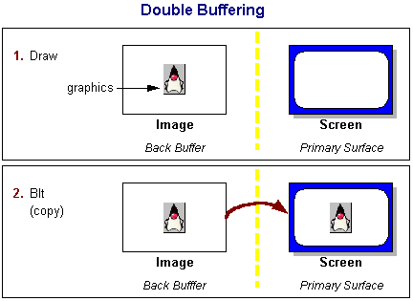
DirectX. Двойная буферизация.

Slide 4
Шейдеры
Вершинный шейдер
Геометрический шейдер
Пиксельный шейдер

Slide 5
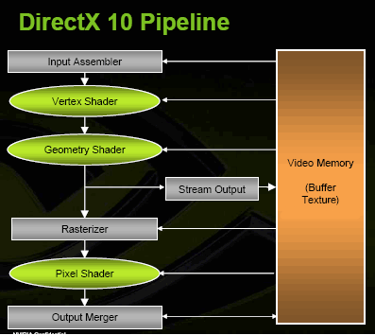
Графический Конвейер в DirectX

Slide 6
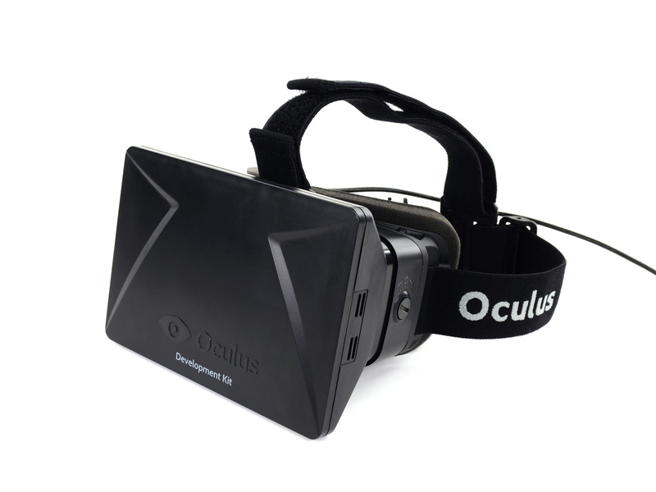

Slide 7
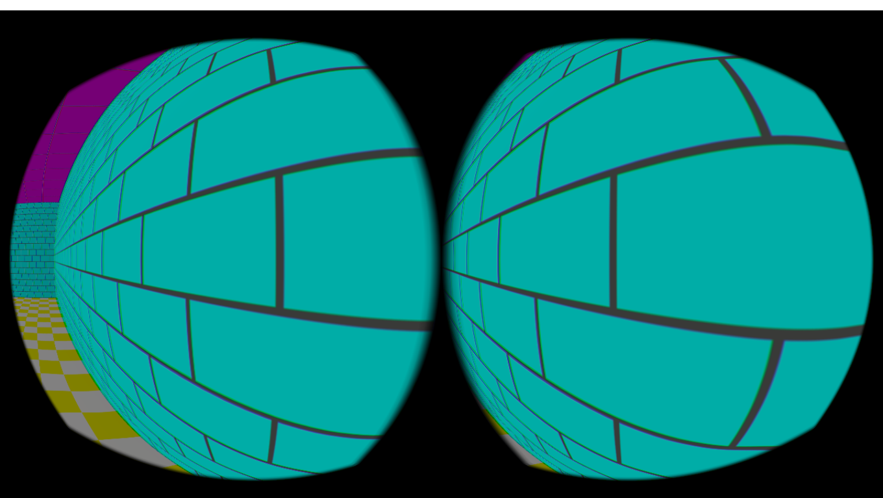
Этапы подготовки.
Наложить картинку(текстуру) на сферу
Поставить между глазами и сферой экран
Рендить(рисовать) отдельно глаза: отрисовать, что видит один глаз, а затем отрисовать, что видит другой глаз.
Вывести итоговую картинку на экран.

Slide 8
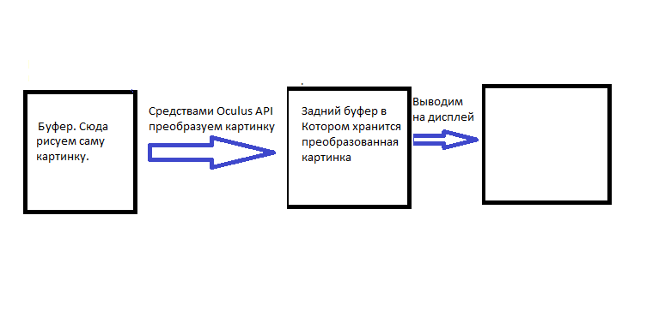
Отрисовка

Slide 9
Заключение
Выведено изображение на Oculus Rift, которое будет представленно через мгновение.
Построено 3D пространство управляемое с помощью мыши и клавиатуры.
Помимо этого, была освоена Алексеем Мухиным библиотека OpenGL и попытка представить изображение на Окулусе через эту библиотеку.

